Slide 1
Lab 3
System Call vs APIs
>
TA: Ruei-Lin Gao
Prof.: Hsung-Pin Chang
NCHU System & Network Lab

Slide 2
類UNIX系統
$
類 Unix 系統（Unix-like systems）是指一系列在設計理念、使用者介面、核心功能等方面與 Unix 作業系統相似的電腦作業系統。
常見的類 Unix 系統包括:
  Linux: 最受歡迎的類 Unix 系統，有眾多發行版（如 Ubuntu, Fedora, Debian, CentOS 等），廣泛應用於伺服器、嵌入式系統、個人電腦等(特別注意: Linux 本身其實指的是 Linux kernel)
  macOS: 蘋果公司的桌面作業系統
  BSD 系列: 包括 FreeBSD, OpenBSD, NetBSD 等，它們是從原始 Unix 程式碼發展而來的。
2
NCHU System & Network Lab

Slide 3
類UNIX系統
$
類UNIX系統特色
一切都是檔案：類 Unix 系統把很多東西（像硬碟、終端機、設定、程序）都當作檔案來處理，讓操作方式統一、簡單。
命令列操作（CLI）：可以用文字指令控制系統，指令能組合使用，適合做自動化工作。
多使用者、多工：可以讓多個人同時登入，也能同時跑很多程式，效率高又安全。
行程管理：每個正在執行的程式叫做「process」，系統會分配資源並確保它們正常運作。
Shell 介面：Shell 是用來輸入指令的工具，像 Bash 或 Zsh，是使用者和系統之間的橋樑。
開放與相容：很多類 Unix 系統（像 Linux、FreeBSD）是開放原始碼的，遵守 POSIX 標準，讓軟體可以在不同系統上運作。
3
NCHU System & Network Lab

Slide 4
POSIX
$
POSIX（Portable Operating System Interface）是一組由 IEEE 制定的標準
用來規範 UNIX 及類 UNIX 系統對外提供的程式介面與行為
讓應用程式可以在不同平台（如 macOS、BSD，以及以 Linux 為核心的系統，例如 Ubuntu、Debian、Red Hat 等）之間更容易移植。
4
NCHU System & Network Lab

Slide 5
POSIX
$
User application
Library
user space
System call interface
Kernel space
OS kernel
5
NCHU System & Network Lab
Notes:
「這張圖主要是在說 user space 和 kernel space 之間的關係。」
「我們的 user application 沒辦法直接去操作 kernel 裡面的資源。如果需要 OS 提供服務，就必須透過 system call interface。」
「一般情況下，透過 C library 等 library 所提供的函式。」
「Library 會幫我們處理一些工作，必要的時候再透過 system call 進入 kernel
「另外 POSIX 定義的是這些 API 應該有什麼功能與行為，而不是規定 kernel 裡面一定要怎麼實作。」

Slide 6
POSIX
$
POSIX 規範內容
1. System interfaces（常見的 System Call) – OS 要提供應用程 式使用 OS 服務的介面例如：read()、write()、fork()、wait()
2. Library(通常封裝 system call，提供更方便的介面)
      包含大部分 C Standard Library 函式(stdio.h、stdlib.h)
      擴充系統相關功能
    3. Shell和工具
    4. 還有很多
6
NCHU System & Network Lab
Notes:
「在 OS 課裡，我們通常就直接稱 read()、write()、fork() 這些為 system call。POSIX 會規範這些介面的使用方式和行為。」

Slide 7
POSIX
$
分類 | POSIX 規範下須提供的函式(只列出這門課會教到的)
File and I/O | open(2), read(0), write(1), close(3) fopen(), fread(), fwrite(), fclose()
Process Control | fork(57), getpid(39), getppid(110), wait(61), exec(59)
IPC | mq_open(), mq_close(), mq_unlink(), mq_send(), mq_receive() shm_open(), mmap(9), ftruncate(77), munmap(11), shm_unlink()
Threaed management | pthread_self(), pthread_equal(), pthread_create(), pthread_exit() pthread_join()
Socket Programming | socket(41), bind(49), inet_pton(), htons(), recvfrom(45), sendto(44), close(3)
Signal | kill(62), alarm(37), signal(), sigaction(13), pause(34)
Spin Lock | pthread_spin_init(), pthread_spin_lock(), pthread_spin_unlock(), pthread_spin_trylock(), pthread_spin_destroy()
7
NCHU System & Network Lab

Slide 8
POSIX
$
分類 | POSIX 規範下須提供的函式(只列出這門課會教到的)
Mutex and Condition Variable | pthread_mutex_init(), pthread_mutex_destroy() pthread_mutex_lock(), pthread_mutex_unlock()
Semaphore | sem_init(), sem_destroy(), sem_getvalue(), sem_wait(), sem_post() sem_open(), sem_close(), sem_unlink()
8
NCHU System & Network Lab

Slide 9
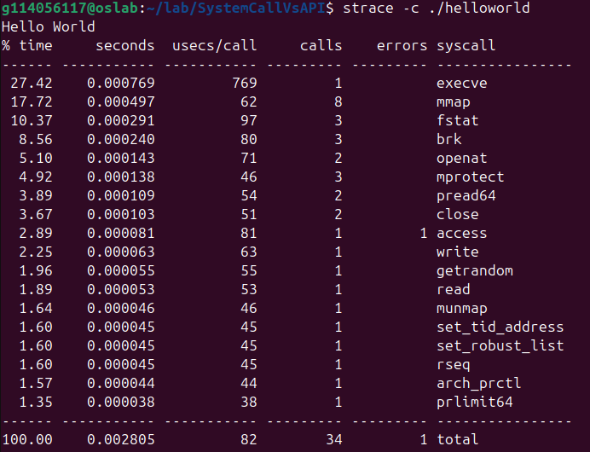
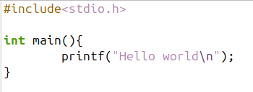
Strace
$
攔截並顯示程式呼叫的系統呼叫 (system calls) 與訊號 (signals)
9
NCHU System & Network Lab

Slide 10
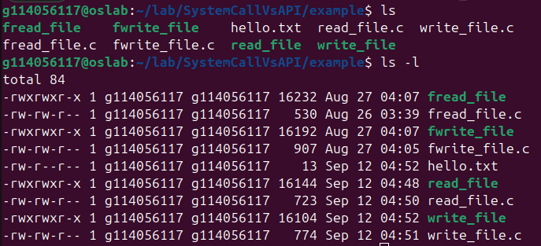
Permission Code
$
在類 Unix 系統中，權限碼 (permission codes) 用來控制誰可以讀取 (read)、寫入 (write)、或執行 (execute) 一個檔案或目錄。
ls -l：以長格式 (detailed format) 列出目前目錄中的檔案與目錄。
10
NCHU System & Network Lab

Slide 11
Permission Code
$
r (read) -> 可讀取檔案
w (write) -> 可修改檔案內容
x (execute) -> 可執行
Octal notation
4 2 1 4 2 1 4 2 1 = 755
d r w x r w x r w x 2 root root bytes month date year path
Owner
Group
Other
File size
Last review time
File path
Three Classes
To indicate what type it is
: not a directory
d: directory
11
NCHU System & Network Lab

Slide 12

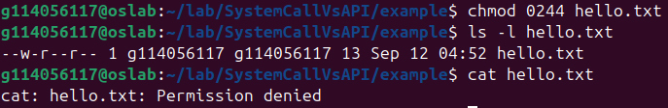
Permission Code
$
檔案擁有者權限 -> 只寫
12
NCHU System & Network Lab

Slide 13
system call I/O interface(1/4)
$
open()
#include <unistd.h> //Declares system calls like open(), read(), write(), close()
#include <fcntl.h> //Define flags
int open ( const char *filename, int flags, mode_t mode);
int open ( const char *filename, int flags);
EX: f1 = open ( "hello.txt", O_CREAT | O_WRONLY | O_TRUNC, 0644);
O_RDONLY | Read only.
O_WRONLY | Write only.
O_RDWR | Read and write.
O_CREAT | Create file if it doesn’t exist.
O_TRUNC | If the file already exists and the open mode allows writing (i.e., is O_RDWR or O_WRONLY) it will be truncated to length 0.
O_APPEND | Append data at the end of the file.
13
13
return value: Return the file descriptor, or -1 is returned and errno is set appropriately.
NCHU System & Network Lab

Slide 14
system call I/O interface(2/4)
$
read()
#include<unistd.h>
ssize_t read(int fd, void *buf, size_t count);
EX: read(f1, buffer, 4);
fd: The file descriptor to read from. This is usually obtained by open().
buf: A pointer to a buffer where the read data will be stored.
count: The maximum number of bytes to read into the buffer.
return value:
  Returns the number of bytes actually read (≥ 0).
  Returns 0 if end-of-file (EOF) is reached.
  Returns -1 on error, and errno is set accordingly.
14
14
NCHU System & Network Lab

Slide 15
system call I/O interface(3/4)
$
write()
#include<unistd.h>
ssize_t write(int fd, const void *buf, size_t count);
EX: write(f1, buffer, 4);
fd: The file descriptor of where to write the input.
buf: Pointer to the buffer that holds the data you want to write.
count: The number of bytes to write from the buffer.
return value:
  Returns the number of bytes actually written (may be less than count).
  Returns -1 if an error occurs, and sets errno.
15
15
NCHU System & Network Lab

Slide 16
system call I/O interface(4/4)
$
close()
#include<unistd.h>
int close(int fd);
EX: close(f1);
fd: The file descriptor of the file you want to close.
return value:
  returns zero on success.
  On error, -1 is returned, and errno is set appropriately.
16
16
NCHU System & Network Lab

Slide 17
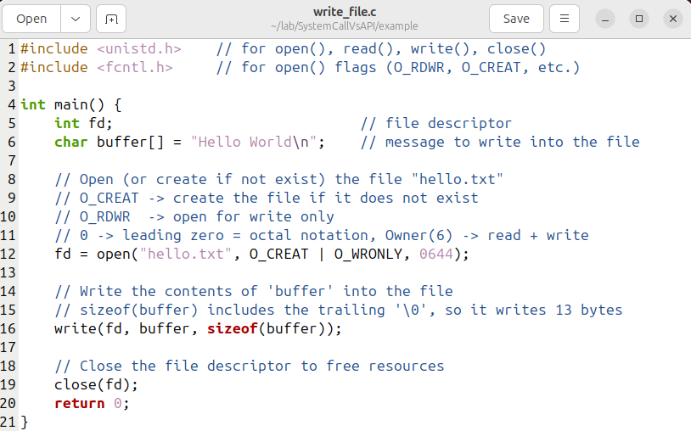
Example1 – write_file.c
$
17
17
NCHU System & Network Lab

Slide 18
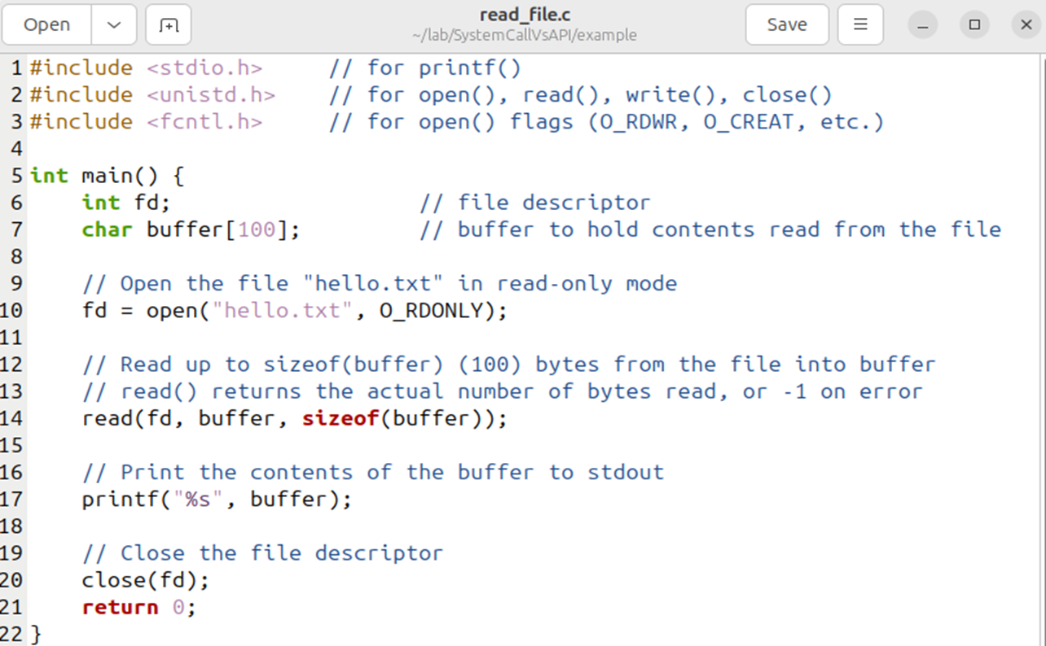
Example1 – read_file.c
$
18
18
NCHU System & Network Lab

Slide 19
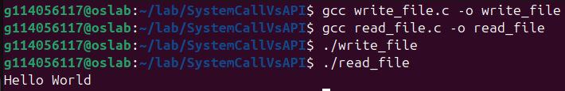
example1
$
19
19
NCHU System & Network Lab

Slide 20
example2
$
如何透過system call將資料輸出到螢幕上?
  在 UNIX 裡，每個程式一啟動，OS 就自動幫它打開三個檔案描述子（FD）：
    0 → 標準輸入 (stdin)
    1 → 標準輸出 (stdout)
    2 → 標準錯誤 (stderr)
預設情況下，stdout (FD = 1) 會連到「你開啟的終端機」
20
NCHU System & Network Lab

Slide 21
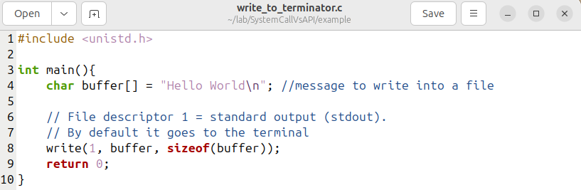
example2
$
21
NCHU System & Network Lab

Slide 22
C Library I/O interface (1/4)
$
fopen()
#include <stdio.h>
FILE *fopen ( const char *filename, const char *mode );
EX: FILE *f1;
f1 = fopen ( “XXX.txt”, “w” );
mode:
“r” | read: Open file for input operations. The file must exist. | “r+” | open for reading and writing, file must exist, not truncated
“w” | open for writing, file is truncated if it exists, created if it doesn’t | “w+” | open for reading and writing, file is truncated if it exists, created if it doesn’t
“a” | open for appending, writes go to the end of the file | “a+” | open for reading and writing, writes always go to the end of the file
22
return value: Successful: the function returns a pointer to a FILE object. Otherwise: a null pointer is returned.
NCHU System & Network Lab

Slide 23
C Library I/O interface (2/4)
$
fread()
#include <stdio.h>
size_t fread ( void * ptr, size_t size, size_t count, FILE * stream );
EX: fread ( buffer, 1, sizeof(buffer), f1 );
ptr: Pointer to the destination buffer.
size: The size (in bytes) of one element you want to read.
count: How many elements to read. fread will attempt to read up to count elements, each of size bytes.
stream: Pointer to a FILE object that specifies an input stream.
return value: The total number of elements successfully read is returned.
23
NCHU System & Network Lab

Slide 24
C Library I/O interface(3/4)
$
fwrite()
#include <stdio.h>
size_t fwrite ( const void * ptr, size_t size, size_t count, FILE * stream );
EX: fwrite ( buffer, sizeof(char), 4, f1 );
ptr: Pointer to the array of elements to be written, converted to a const void*.
size: Size, in bytes, of each element to be written. size_t is an unsigned integral type.
count: Number of elements, each one with a size of size bytes.
stream: Pointer to a FILE object that specifies an input stream.
return value: The total number of elements successfully written is returned
24
NCHU System & Network Lab

Slide 25
C Library I/O interface(4/4)
$
fclose()
#include <stdio.h>
Int fclose ( FILE * stream);
EX: fclose(f1);
stream: Pointer to a FILE object that specifies the stream to be closed.
return value: If the stream is successfully closed, a zero value is returned. On failure, EOF is returned.
25
NCHU System & Network Lab

Slide 26
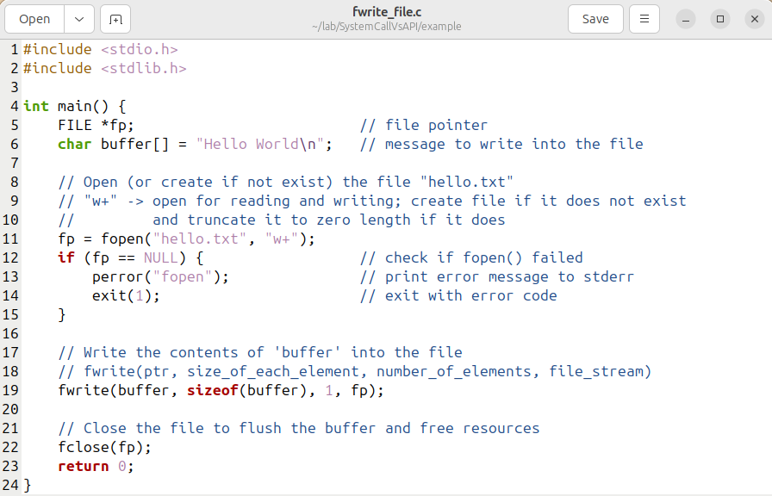
example3
$
26
26
NCHU System & Network Lab

Slide 27
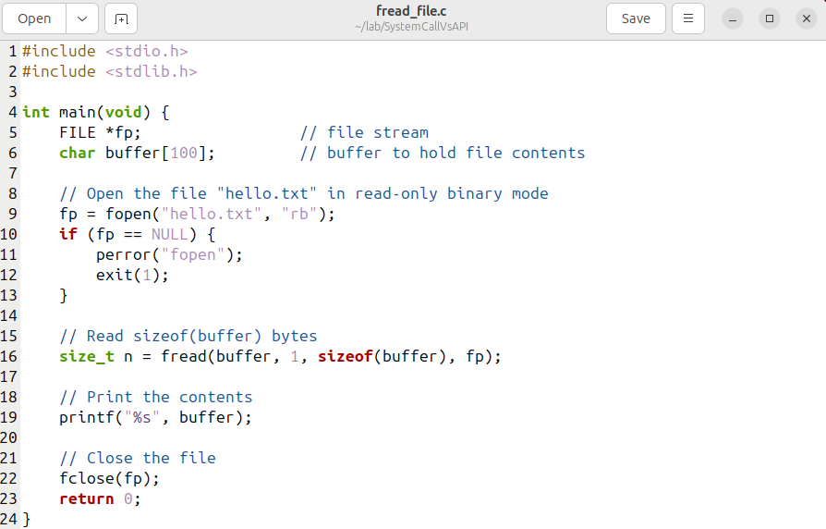
example3
$
27
27
NCHU System & Network Lab

Slide 28
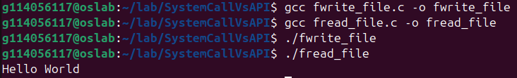
example3
$
28
28
NCHU System & Network Lab

Slide 29

example4 - read() vs fread()
$
Step 1: 創建一個10MB的file
29
29
NCHU System & Network Lab

Slide 30
example4 - read() vs fread()
$
Step 2: 分別用read()和fread()去讀取my_file.txt，一次只讀1個byte，讀10M次，比較讀取時間差異
read()
fread()
30
30
NCHU System & Network Lab

Slide 31
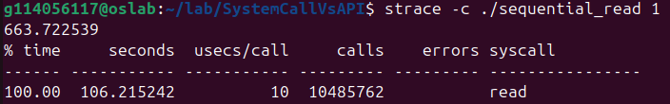
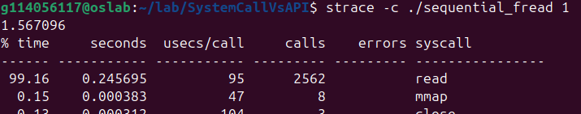
example4 - read() vs fread()
$
Step 3: 用strace查看
read()
fread()
31
31
NCHU System & Network Lab
Notes:
這邊看到 fread() 的 calls 次數相較於 read()少很多。
原因是 fread() 不是每次都去 kernel 拿 1 byte，而是有一個 user-space buffer
C library 可能發現自己的 buffer 是空的，於是底層一次做：read(fd, buffer, 4096)
假設一次從 kernel 拿了 4096 bytes。
然後：fread 第1次 → 從 buffer 拿第1 byte fread 第2次 → 從 buffer 拿第2 byte fread 第3次 → 從 buffer 拿第3 byte ... fread 第4096次 → 從 buffer 拿第4096 byte
這 4096 次 fread()，可能只需要 1 次 read() system call。
usecs/call = 每一次 syscall 平均花多少微秒 calls = 這個 syscall 總共被呼叫幾次

Slide 32
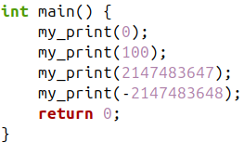
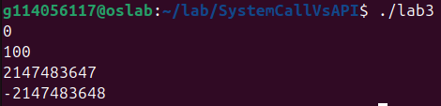
Exercise
$
學習目標: 了解為何我們比較偏好使用將system call包裝後的函式
要求: 在只使用<unistd.h>的情況下印出integer
助教會檢查程式碼看各位有沒有偷用<stdio.h>
測資
32
NCHU System & Network Lab

Slide 33
Made by PurpleRed in 2023/08
>
Thanks for
your listening

